Slide 1
Gemini CLI & Serwery MCP – Przyszłość Interakcji z AI

Slide 2
AGENDA
Czym jest Gemini CLI? – Twój prywatny, wszystko-wiedzący agent.
MCP – Tajemniczy most między AI a światem zewnętrznym.
Przypadki użycia – Jak można ułatwić sobie życie z MCP:
  PostgreSQL: Inteligentna praca z bazą danych.
  GitLab: Automatyzacja pracy dewelopera.
Demo na Żywo: Integracja PostgreSQL.
Bonus: Sztuka Meta Promptingu.
Q&A – Czas na Wasze pytania.

Slide 3
Wprowadzenie Do Gemini CLI

Slide 4
Czym jest Gemini CLI?
Interfejs wiersza poleceń (CLI): Pozwala na bezpośrednią, tekstową interakcję z zaawansowanymi modelami AI.
Rozszerzalność: Jego prawdziwa moc tkwi w możliwości podłączania zewnętrznych narzędzi i usług (Serwery MCP).
Środowisko dla deweloperów: Stworzony z myślą o inżynierach, adminach i wszystkich, którzy cenią sobie szybkość i efektywność pracy w konsoli.

Slide 5
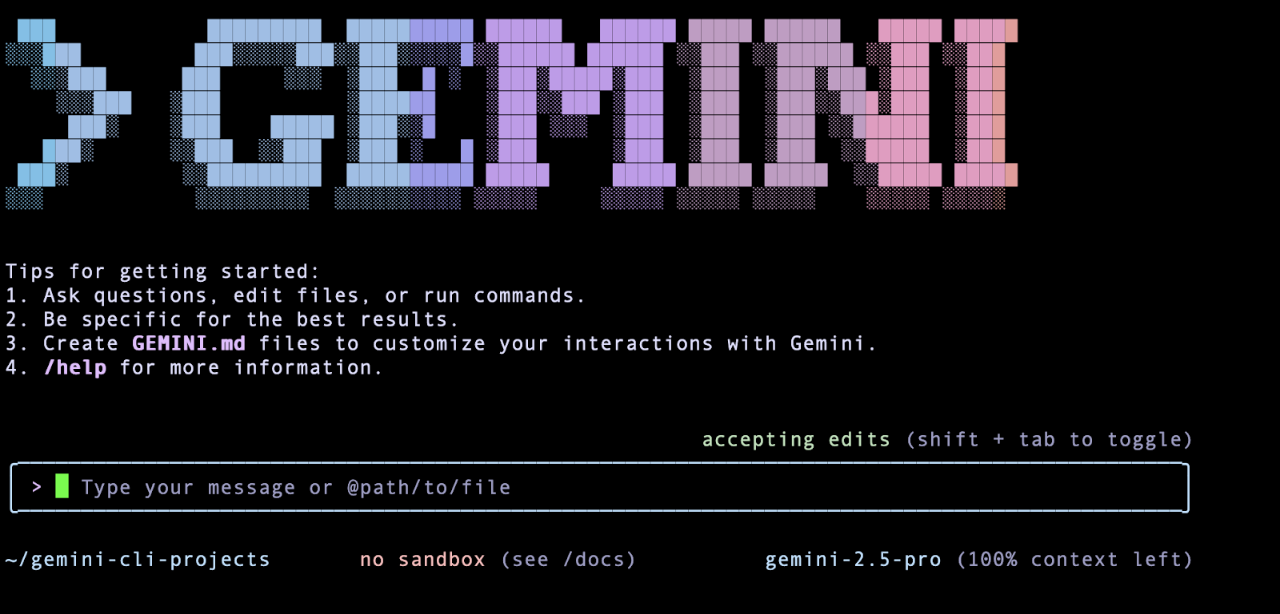
Jak używać Gemini CLI?
Instalacja: Prosta i szybka, zazwyczaj jedna komenda w terminalu.
Konfiguracja: Połączenie z kontem i ustawienie podstawowych zmiennych środowiskowych.
Interakcja: Używanie naturalnego języka do wydawania poleceń, zadawania pytań i zlecania zadań.

Slide 6


2. Serwery MCP

Slide 7
Co to jest Serwer MCP (Model-Context Protocol)?
Protokół Komunikacyjny: Standard, który pozwala Gemini "rozmawiać" z zewnętrznymi aplikacjami (jak GitLab, PostgreSQL) w ustrukturyzowany sposób.
Dostęp do Kontekstu: Serwer MCP dostarcza modelowi AI informacji o stanie aplikacji i udostępnia "narzędzia" (funkcje), których może użyć.
Bezpieczeństwo: Komunikacja odbywa się w bezpieczny, kontrolowany sposób, dając Ci pełnię władzy nad tym, co AI może zrobić.

Slide 8
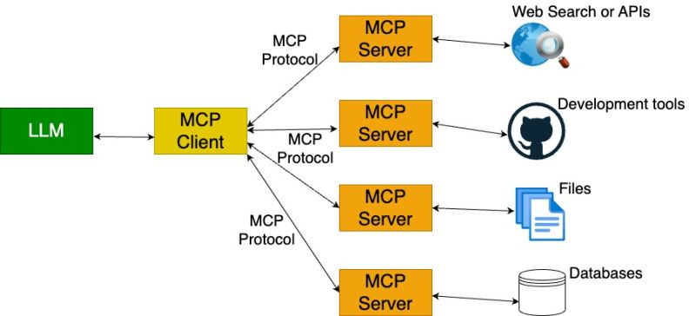

Slide 9
3. Przypadki Użycia

Slide 10
Usecase 1: PostgreSQL - Inteligenta praca z bazą danych.
Dynamiczne Zapytania: Zadawaj pytania w naturalnym języku, zamiast pisać skomplikowane SQL.
    > Pokaż mi 5 najnowszych zamówień z tabeli 'orders' wraz z danymi klienta.
Analiza Danych: Proś o podsumowania i agregacje.
    > Jaka jest średnia wartość zamówienia w zeszłym miesiącu?
Dokumentacja: Poproś o wygenerowanie dokumentacji dla tabeli lub schematu.
    > Opisz strukturę tabeli 'products' w formacie Markdown.
Korzyść: Demokratyzacja dostępu do danych. Zarówno deweloperzy, jak i analitycy mogą szybko uzyskiwać potrzebne informacje bez głębokiej znajomości SQL.

Slide 11
Usecase 2: GitLab - Automatyzacja pracy dewelopera.
Zarządzanie Zgłoszeniami (Issues): Tworzenie, listowanie i aktualizowanie zadań.
    > stwórz issue w projekcie 'X' o tytule 'Poprawka logowania'
Praca z Merge Requestami: Przeglądanie zmian, dodawanie komentarzy, a nawet mergowanie gałęzi.
    > pokaż mi diffy w ostatnim MR w projekcie 'Y'
Interakcja z Pipeline'ami CI/CD: Sprawdzanie statusu, ponowne uruchamianie nieudanych zadań.
Korzyść: Ogromna oszczędność czasu i redukcja przełączania się między kontekstami (IDE, przeglądarka, terminal).

Slide 12
4. Demo na żywo!

Slide 13
5. Meta prompting

Slide 14
Cztery filary dobrego metapromptu.
Zdefiniuj Rolę (Persona): Powiedz AI, kim ma być.
    > "Jesteś seniorem backend developerem..."
Określ Kontekst i Odbiorcę: Wyjaśnij, dlaczego i dla kogo jest odpowiedź.
    > "...twoim odbiorcą jest junior uczący się API."
Sprecyzuj Zadanie i Instrukcje: Główne polecenie – bądź klarowny.
    > "...oceń ten fragment kodu pod kątem bezpieczeństwa."
Podaj Ograniczenia i Format: Najważniejsza część dla niezawodności.
    > "...odpowiedź w formacie JSON z kluczami 'ocena' i 'sugestie'.”
    Nie używaj slangu!

Slide 15
Podsumowanie!
Gemini CLI to potężny interfejs do pracy z AI.
Serwery MCP otwierają drzwi do integracji z dowolnymi narzędziami, od DevOps po bazy danych.
Świadome sterowanie AI za pomocą Meta Promptingu jest kluczem do uzyskania niezawodnych i precyzyjnych wyników.

Slide 16
Q&A!
PYTANIA?

Slide 17
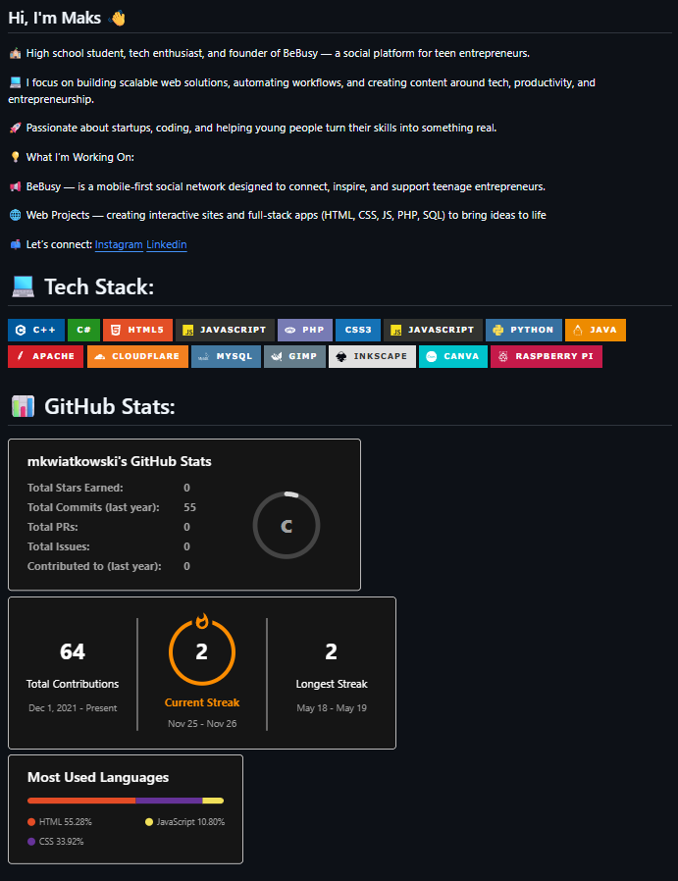
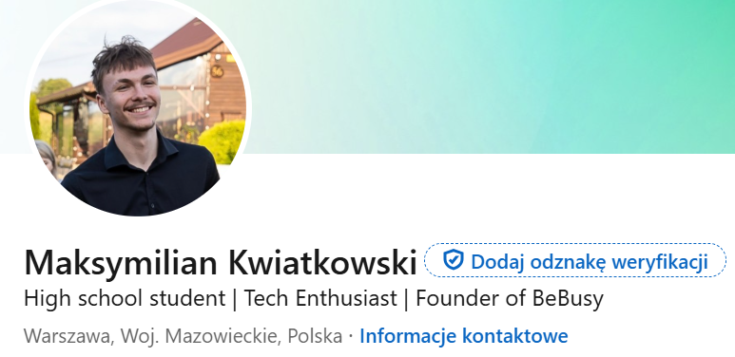
Maksymilian Kwiatkowski
i Bartosz Kozer
Technikum Elektroniczne nr.3

